Slide 1

MACHINE LEARNING APLICAT A LA GENERACIÓ DE MOODBOARDS
Autor: Marc Ferrer Margarit
Tutor: David Buchaca Prats
Realitzat a: Interiorvista
9 de Juliol de 2018

Slide 2
INTRODUCCIÓ
Origen del projecte
Context: Què són els moodboards?
Objectius del projecte

Slide 3
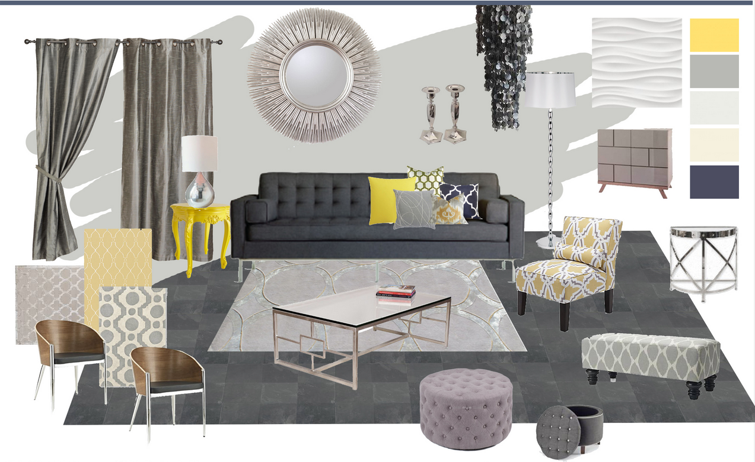

Slide 4
HIPÒTESIS
Incrementar l’eficiència de generació de moodboards amb una eina
Desenvolupar una màquina per la generació automàtica moodboards. Restricted Boltzmann Machine.

Slide 5


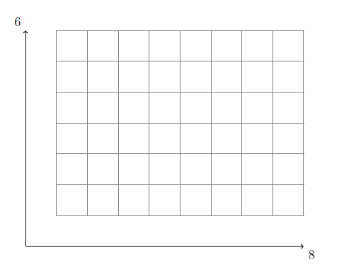
INTERFÍCIE
Eines utilitzades
Disseny dels moodboards
Funcionalitats bàsiques:
Carregar objectes
Col·locar objectes
Filtrar segons tipus d’objectes
Guardar moodboards
Crear PDF

Slide 6
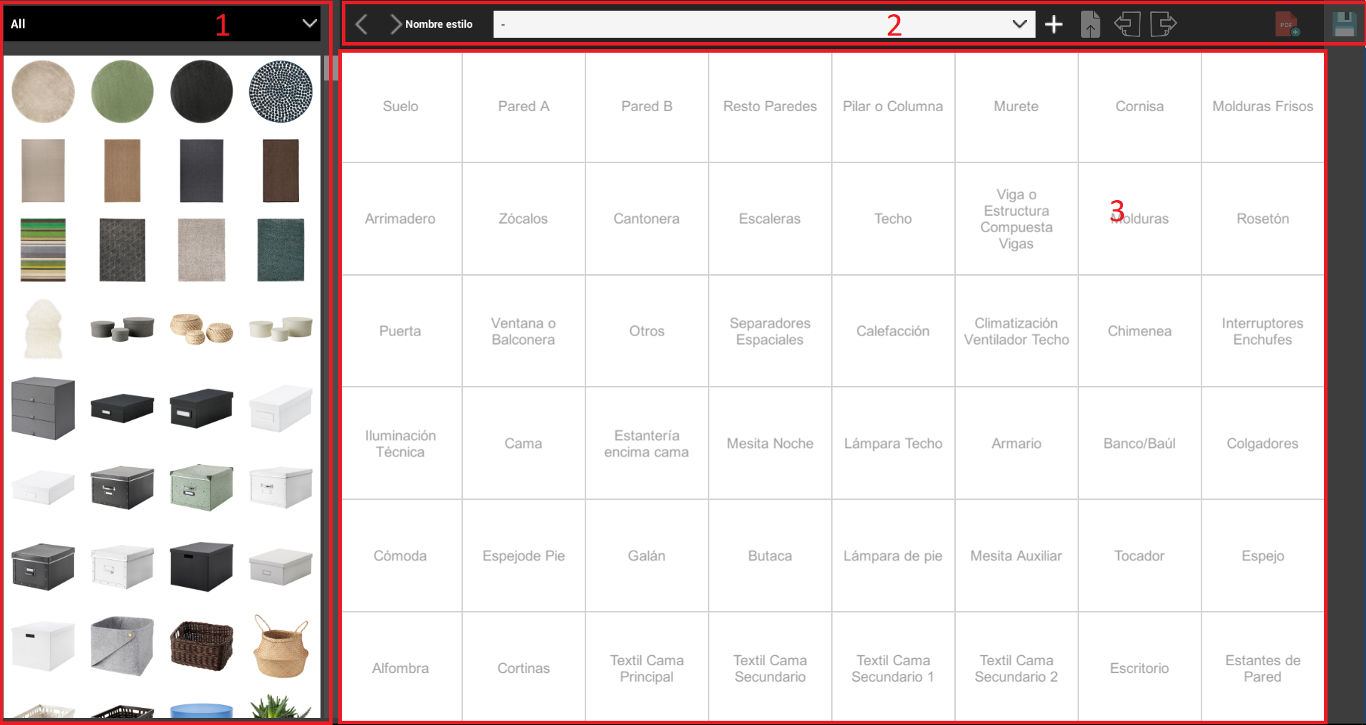
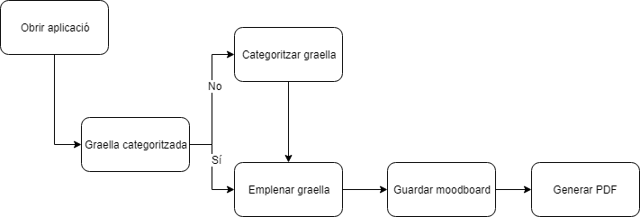

Slide 7


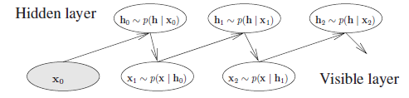
RESTRICTED BOLTZMANN MACHINE (RBM)
Eines utilitzades
Xarxa Neuronal
Model generatiu
Entrenament

Slide 8
DADES
Dades obtingudes de l’aplicació →Imatges
Dades per l’entrenament de la màquina →One Hot Vectors
Dades generades per la màquina → Vector d’identificadors

Slide 9
AVALUACIÓ
Com avaluarem el resultat obtingut?
Dificultats de decidir el procediment per avaluar?

Slide 10
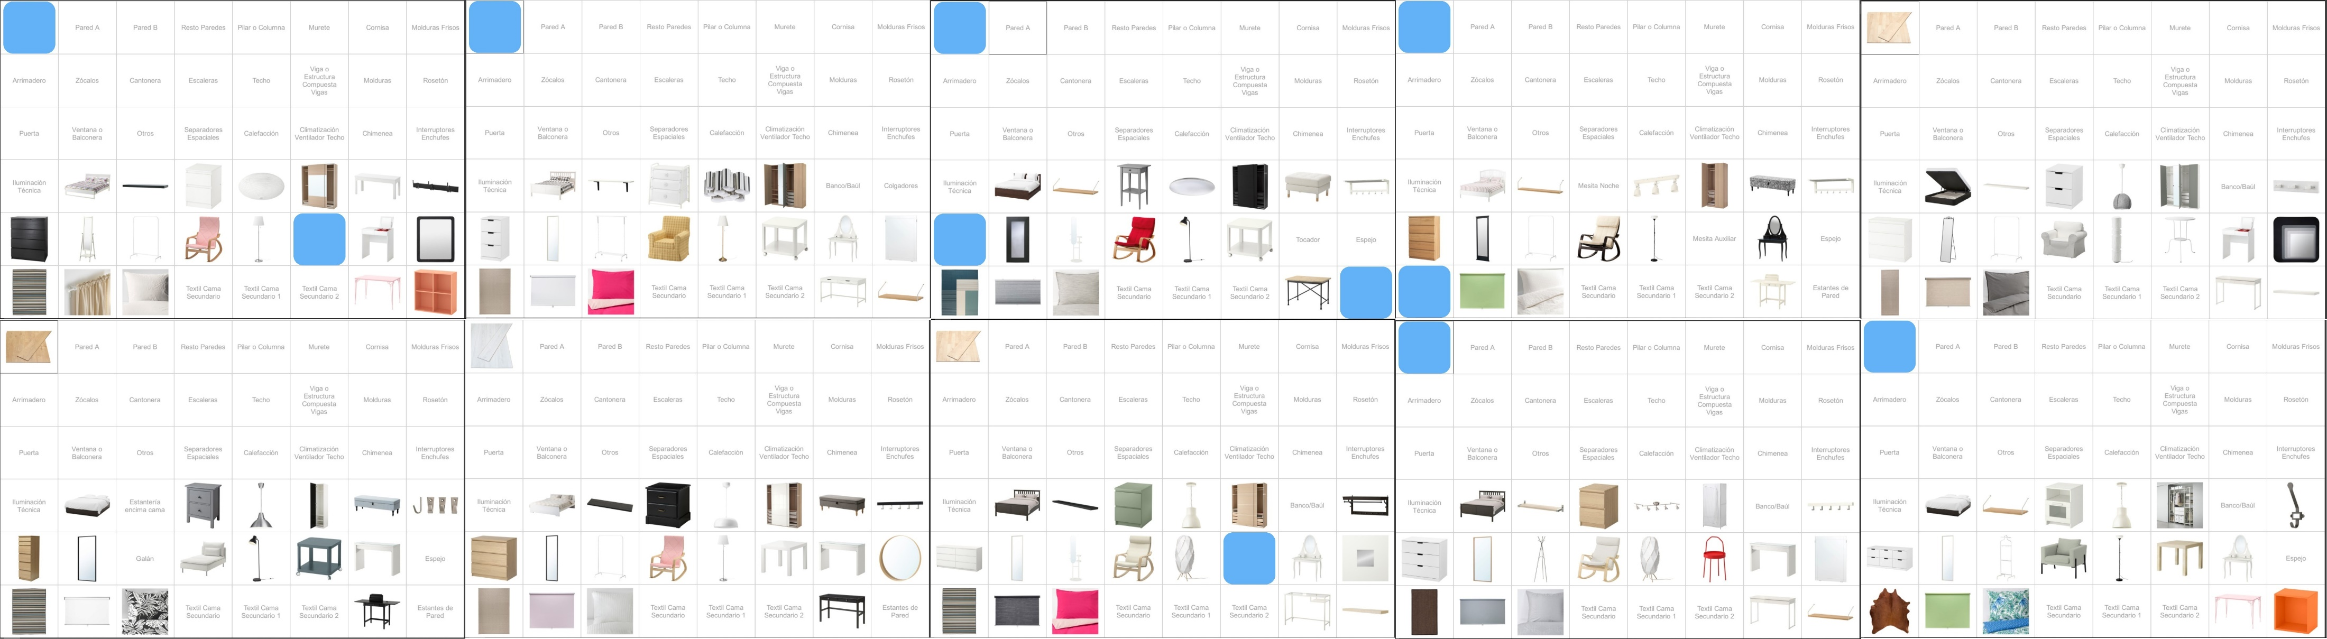

Slide 11
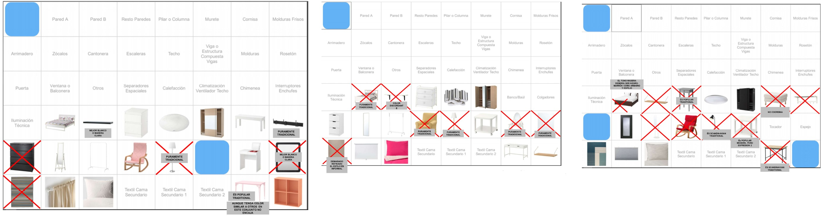
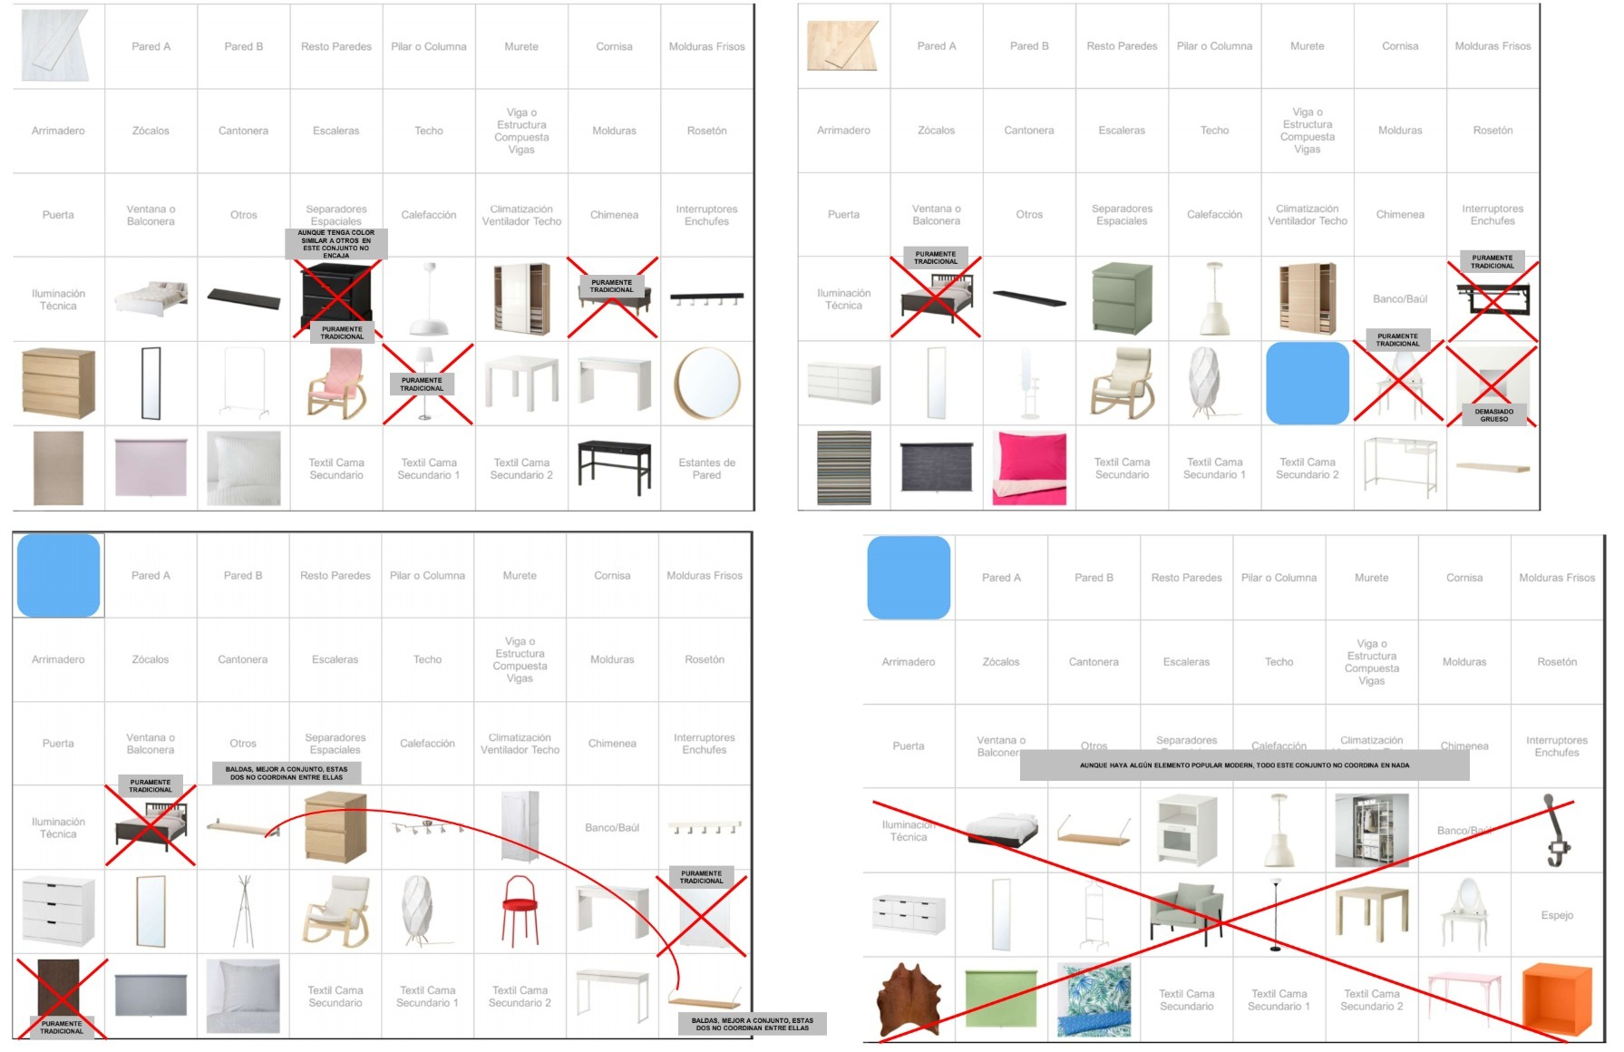
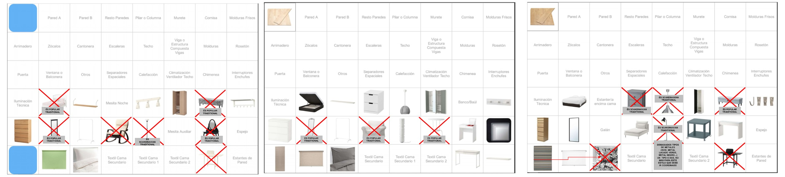

Slide 12
RESULTATS
Qualitat dels resultats
Possibles problemes
Dades escasses
Filtratge
Format de les dades
Relació de colors

Slide 13
CONCLUSIONS
Validació de la interfície gràfica
Generació de moodboards per part de la RBM
Utilitat real de la màquina
Millores a la màquina

Slide 14
ALGUNA PREGUNTA?

Slide 15
AGRAÏMENTS
David Buchaca, tutor del TFG.
David Osuna, tutor a l’empresa
Interiorvista, empresa

